Slide 1
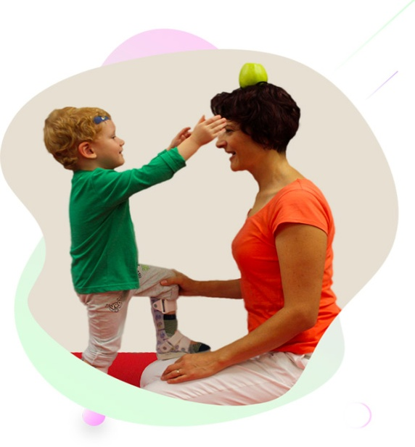
BOBATH KONCEPT
Propedeutika v rehabilitaci
Mgr.Sabina Bartošová

Slide 2
Bobath koncept (Neurodevelopmental treatment – NDT) je nejčastěji využívaným konceptem v rehabilitaci pacientů s hemiplegií po cévní mozkové příhodě. Byl vyvinut Karlem a Bertou Bobathovými v padesátých letech minulého století na neurovědeckých poznatcích té doby.Od roku 1996 působí asociace Bobath Instructors Trainig Association (IBITA), která průběžně aktualizuje a zveřejňuje nové teoretické předpoklady

Slide 3
INDIKACE
centrální poruchy hybnosti u dětí
poruchy centrálního motoneuronu u dospělých:
hemiplegie (CMP)
sclerosis multiplex

Slide 4
TEORETICKÝ ZÁKLAD KONCEPTU
mechanismus centrální posturální kontroly: řada dynamických posturálních reakcí sledující společný cíl - udržet rovnováhu a přizpůsobit posturu před pohybem, během pohybu a po jeho dokončení
automatické reakce: vzpřimovací, rovnovážné, obranné, dítěte se postupně vyvíjejí - postupná kontrola postury ve vztahu k okolí (prostoru, gravitaci, povrchu...)
motorické chování člověka: vykonání určitého úkolu - CÍLE, NE jednotlivých komponent.

Slide 5
optimalizace svalového tonu
stimulace ke zlepšení vnímání polohy, žádoucího zvýšení svalového tonu: klíčové body kontroly = segmenty, z kterých může terapeut ovlivňovat svalový tonus: hlava-šíje, pletenec pažní, pletenec pánevní
zefektivnění kompenzačních strategií k provedení funkčních aktivit (v mnoha variantách)
automatické balanční reakce
využití principů motorického učení (princip variability a adaptability)

Slide 6
24 hodinový přístup vyžadující spolupráci interprofesionálního týmu
FEEDFORWARD
využívá polohování, zatěžování, inhibici reflexů a senzorické facilitace
vyhýbá se patologickým vzorcům-flekčním na HKK - extenčním na DKK
snaha o co největší stimulaci CNS k rozvíjení tvorby nových neuronových sítí a náhradních center v mozku + využití plasticity mozku
cílem konceptu je obnova či zachování funkčních schopností a dovedností pacienta (normální pohyb a tím i normální funkce).
normální pohyb je interakce mnoha procesů (motorické, percepční, kognitivní) mezi individuem, úkolem a prostředím
snaha maximálně využít potenciálu daného konkrétního jedince (nikdy ne kvalita nad funkcí!)
cílem terapie je optimalizace funkce zlepšením posturální kontroly a selektivního pohybu s využitím facilitace
co nejvíce a nejkvalitněji využít kompenzační strategie

Slide 7
VYŠETŘENÍ A STANOVENÍ CÍLŮ
stanovení hlavního problému
stanovení cíle: S.M.A.R.T. ve spolupráci s klientem a jeho rodinou - specifický, měřitelný, dosažitelný, realistický, časově ohraničený
zhodnocení a vyhodnocování efektu terapie

Slide 8
VYUŽÍVANÉ TERAPEUTICKÉ PRVKY
PLACING: = je automatická schopnost pacienta sledovat a udržovat pohyb, který provádí terapeut s končetinou či trupem (+ vyšetření a terapie posturálních reakcí: schopnost udržet končetinu proti gravitaci,svalová síla
HOLDING: = zastavení pohybu v určitém okamžiku
GUIDING: = vedení pacienta normálním pohybem dávající pacientovi vjem normálního pohybu, způsob aktivního učení
HANDLING: = způsob držení, využití terapeutových rukou – tzv. alignment: seřazení segmentů vůči sobě: vždy facilitovat tam, kde má pacient největší problém
ZEVNÍ OPORA: = pasivní opora usnadňující pohyb, . ortéza, opora o stůl, či aktivní opora, kupř. tělo terapeuta jako opora (pacientovi umožní provést pohyb ekonomičtěji)

Slide 9
STUPNĚ VOLNOSTI: snížit či zvýšit dle schopností pacienta
DYNAMICKÁ STABILITA a APROXIMACE: tlak do kloubu spojený s pohybem = zlepšení propriocepce i tonu S
STIMULACE SOMATOSENZORICKÝCH VSTUPŮ:
aproximace: = optimalizace svalového tonu,
propriocepce
trakce: = většinou facilituje Flx-ory, proto spíše sporadicky
tapping: = krátké rychlé tahy,poklepy nad svalem, který je oslabený
KLÍČOVÉ BODY KONTROLY: místa na těle pacienta či jednotlivé tělesné segmenty, na kterých můžeme normalizovat svalový tonus a provedení normálního pohybu (nastavovat zejm. proximální segmenty: RAK, KYK, hlava..., později akrum)
VYUŽITÍ CKC: jednodušší (než OKC) z hlediska kontroly pohybu-OKC nutná kvalitní kontrola dynamické stability proximálních částí

Slide 10
ZÁSADY V TERAPII DOSPĚLÝCH
maximální snaha o systematické zlepšování funkce paretické strany: vše umístěno na straně paretické
maximální eliminace kompenzace ztracené hybné funkce pomocí zdravé strany
činnosti schopen či neschopen vykonávat, nalézt kompenzaci jen v menší míře či vhodnějším způsobem
pracovat se spasticitou, poruchami svalového tonu (brání normálním účelným pohybům), lépe prevence masových pohybových reakcí a nežádoucích asociovaných pohybů (obojí přispívá k rozvoji spasticity)
důležitým aspektem ROVNOVÁŽNÉ REAKCE (= tzv. oporové reakce paže a ruky): stimulace a facilitace přenosem váhy a některých pohybových činností na postiženou stranu, tedy utváření úplného a správného tělesného schématu paretické strany

Slide 11
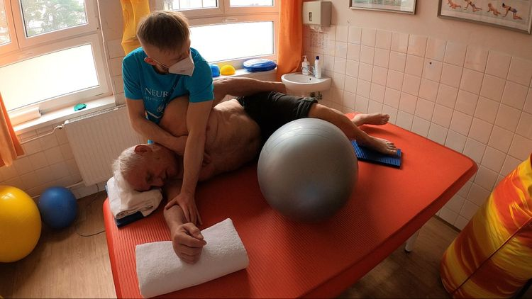

Slide 12
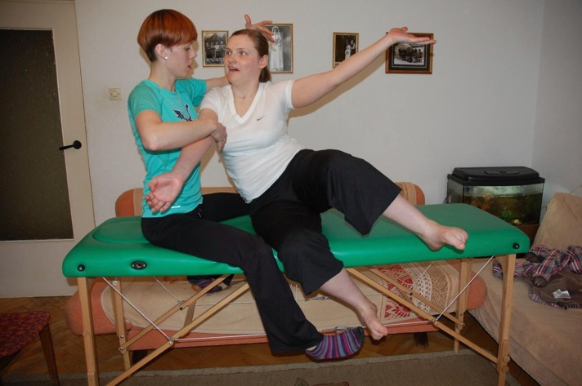

Slide 13
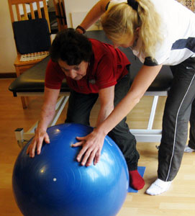

Slide 14
ZÁSADY TERAPIE U DĚTÍ
rodina je součástí multidisciplinárního týmu (viz níže) a je nutné, aby dostala veškeré informace, prognózu pacienta a mohla se podílet na stanovení reálných cílů pro pacienta
nácvik handlingu při běžné manipulaci s dítětem
navázání pozitivního kontaktu s dítětem
využití hry

Slide 15
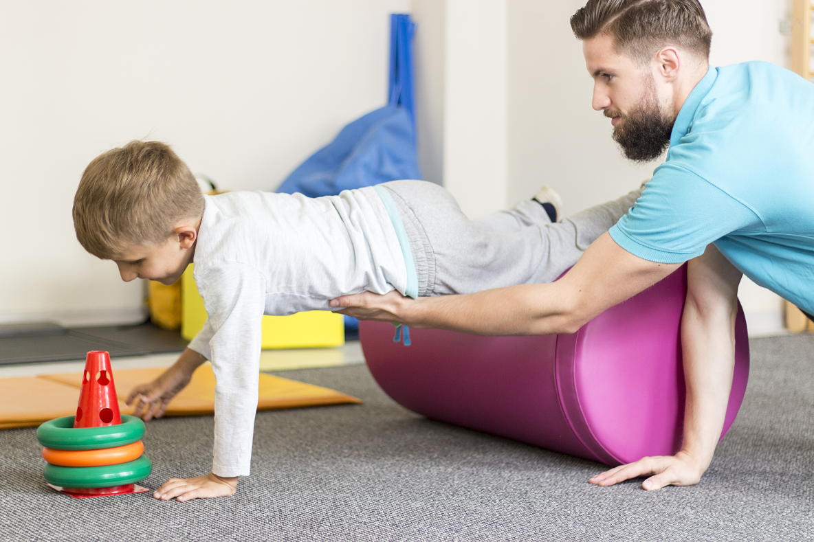

Slide 16
